Slide 1
GITHUBを使ったバージョン管理
_{2014年11月06日} ＳＲ部 名本聖矢

Slide 2
目次
ソフトウェア構成管理技術とは
変更履歴管理、バージョン管理
Subversion
Gitと分散バージョン管理

Slide 3
ソフトウェア構成管理技術
ソフトウェア構成管理技術は、ソフトウェアの開発に必要とされるリリースを統合的に管理する技術。

Slide 4
ソフトウェア構成管理技術
１）ソフトウェアリソースを開発するチームメンバー間で共有し、その変更履歴を管理する技術。また、変更履歴とバージョンとの関係を管理する技術
２） ソフトウェアの開発プロセスおよびビルド（作成）プロセス、デプロイ（提供）プロセスを自動化する技術。また、これらのプロセス間をＰＯＭ（Project Object Model）に基づき相互接続し、ワークフローする技術

Slide 5
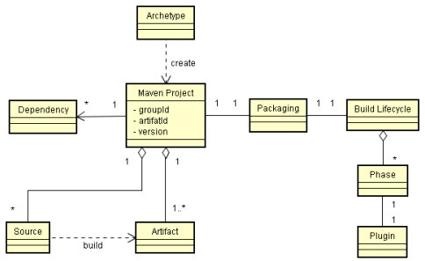
PROJECT OBJECT MODEL

Slide 6
PROJECT OBJECT MODEL
例：
mvn packageを実行した場合
1.process-resources
2.compile
3.test-compile
4.test
5.package
の順で実行される。

Slide 7
ソフトウェア構成管理技術
３） 上記ワークフローを反復型プロセスに発展させ、その自動化を含めて総合的に改善するＣＩ（Continuous Integration）およびＣＤ（Continuous Delibery）技術

Slide 8
変更履歴、バージョン管理
変更履歴の重要性
変更を記録し、過去を復元するために変更履歴管理は重要。
１） 失敗に気づいた場合に（不良を検出した場合を含む）、失敗を検討・修正するための過去の状態に戻れる。

Slide 9
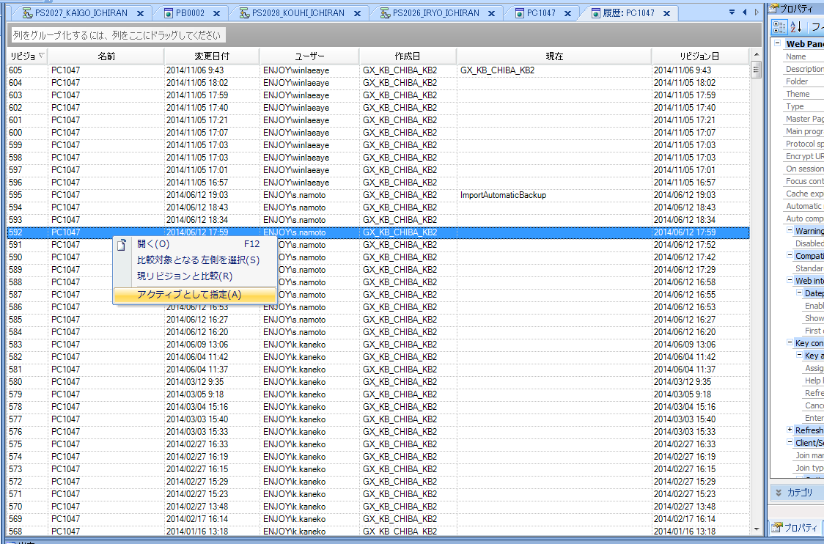
変更履歴、バージョン管理

Slide 10
変更履歴、バージョン管理
2） 同一コードに対して、複数の開発者が管理された方法で平行アクセスし、チームによる共同開発できる
3） リリースされたコードを保守しながら、最新のレコードの開発を平行して進めることが出来る
4） 変更の履歴が記録される。変更の理由、回数などの情報が後で利用可能。

Slide 11
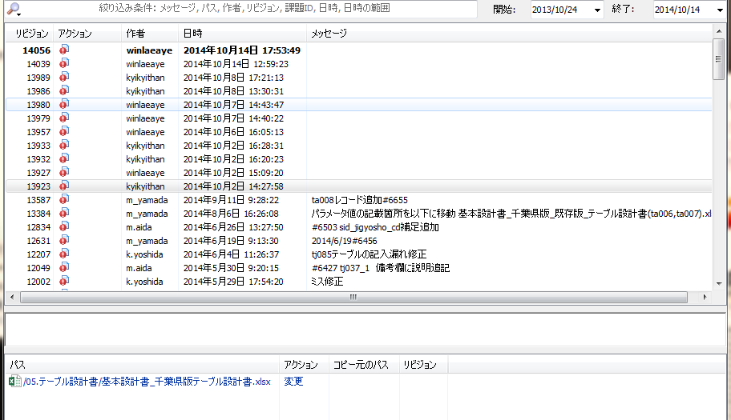
変更履歴、バージョン管理

Slide 12
変更履歴、バージョン管理
ソースコード変更履歴管理からバージョン管理へ
  ソースコード変更履歴管理技術は、より論理的な単位を扱うバージョン管理技術へと発展した。

Slide 13
変更履歴、バージョン管理
1） ソースコードを個人単位の所有物としてではなく、開発チームメンバー全員による共有リソースとして扱う
2） 単に断片的なソースコードの変更差分を扱うのではなく、タグによるグループ化する。また、ソースコードの論理的時系列集合であるコードラインを管理するようにする。

Slide 14
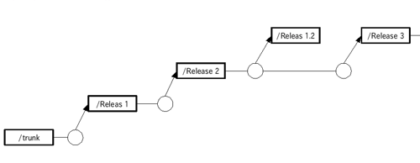
変更履歴、バージョン管理

Slide 15
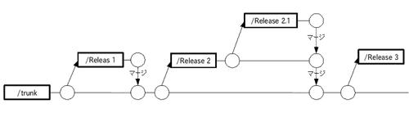
変更履歴、バージョン管理

Slide 16
変更履歴、バージョン管理
3） コードラインにおけるメインライン（トランク）とブランチとを設けて、平行作業が出来るようにする。 これにより、空間的、時間的に分散したチーム間の協業を可能とする
4） ソフトウェアのリリースにあたり、ブランチを使ってリリースし、メインラインは開発を継続できるようにする
5） ブランチの変更は、テスト完了後に、メインラインの変更へマージする

Slide 17
変更履歴、バージョン管理
＊バージョン管理上の留意事項＊

Slide 18
変更履歴、バージョン管理
1） 出来るだけ頻繁にチェックイン（commit）する。 （1～数回/日） これにより、失敗した時に確実に回復できる
2） 基本的にメインラインにチェックインする。ブランチにチェックインした場合は後で再度メインラインにチェックイン（マージ）することになる。 後者の方法は、ＣＩの考え方と相容れない。
3） チェックインのメタデータ（変更理由の説明等）を、わかりやすく記述する。不良修正などについては、おざなりになりがちなので注意が必要。
4） あらゆるリソース、およびそれに関する情報をバージョン管理下におき、旧バージョンが環境も含めて確実に再現できるようにする。

Slide 19
変更履歴、バージョン管理
5） リリースする場合に、ブランチを作成して、そのブランチ上でリリースする。リリースしたものの不良はブランチ上で修正する。そしてまた、メインライン上にも修正をフィードバックする。
6） 大規模な機能の追加や変更を行う場合に、メインラインに影響をなくすためにブランチを作りたくなる。が、ブランチを作ってしまうと、メインラインにマージするのは大変な苦労が伴う。大規模な追加、変更であってもメインライン上で作業することが結局は早道になることもある
7） ブランチ上でリファクタリングを行った場合には、このブランチをメインラインにマージするのに苦労することが多い。

Slide 20
バージョン管理の歴史
ＳＣＣＳ（Sourse Code Control System）
  1972年にIBM System/370上にベル研Marc J.Rochkindが開発。その後UNIXに移植。バージョン管理システムの元祖とも言えるツール
ＲＣＳ（Revision Control System）
  パデュー大学で1980年代に開発、その後ＧＮＵソフトに組み入れられた。複数ユーザは扱えない
ＣＶＳ（Concurrent Version System）
  RCSベースで、1.クライアントサーバ機能 2.ブランチ、タグ機能などを強化した。
  ネットワーク上で複数ユーザを扱える
  1986年にオープン化、1988年にＣ環境に移植

Slide 21
バージョン管理の歴史
ＳＶＮ（Subversion）
  CVSの問題点を解決する形で開発された。
  ＳＶＮでは、管理単位をリビジョン（変更差分）で扱っており、処理時間の長さなどの課題を克服。
  ＳＶＮは集中管理方式の開発では最も多く使われている。

Slide 22
バージョン管理の歴史
Git
  Linuxカーネル開発において、分散バージョン管理ツール：ＢｉｔＫｅｅｐｅｒが無料版の条件を厳しくしたため独自開発されたツール。
  2005年7月に公開。オープンソフトウェアコミュニティの中で急速かつ確実に改良が加えられ、ユーザー数を増やしていった。

Slide 23
SUBVERSION
Subversionの長所
1） ソースコードだけでなく、いかなるファイル、ディレクトリ、オブジェクトファイルも管理可能
2） ファイル、ディレクトリ追加、削除、コピー、名称変更が可能
3） クライアントサーバ方式、ネットワーク対応、複数人でファイル共有が可能。

Slide 24
SUBVERSION
Subversionの長所
4） 差分管理が可能。転送、収納にてデータが圧縮される。
5） ブランチ、タグの作成、マージが軽快
6） 広範囲のプラットフォームをサポート

Slide 25
SUBVERSION
Subversionではすべてのリソースをリポジトリで管理。
リポジトリ内容に操作を加える場合、各作業者の作業領域に必要な部分をコピーする。（Checkout）
テスト等確認後、上記を正式なモノとしてリポジトリに反映する（Commit）
リビジョン番号で管理されており、ある時点のファイルに戻すなど操作が容易に行える。
⇒が、わかりにくいので、タグを付与することができる。

Slide 26
SUBVERSION
トランクとタグ、ブランチ
タグは特定のリビジョンにタグ名称をつけたもの
ブランチはトランクから分岐させたもので、主たる開発をトランクで行い、ブランチではリリースしたバージョンの保守を行うことが一般的

Slide 27
SUBVERSION
ブランチとしては、次のものがある。
  リリースブランチ：リリースしたものの保守
  リリース準備ブランチ：リリース準備作業用
  ベンダーブランチ：第三者のソースをトランクと別に管理。
  タスクブランチ：メインへ大影響を及ぼす変更に対応
  トピックブランチ：分散開発において、チケット対応の開発を行う

Slide 28
SUBVERSION
ロック機能
  ソースコードの同じ箇所を二人が同時アクセスして更新すると競合する
A. 厳格なロック（strict lock）
B. 楽観的ロック（optimistic lock）
ＳＶＮのデフォルトは楽観的ロック

Slide 29
ＧＩＴと分散バージョン管理
分散バージョン管理システムであるのが特徴
分散環境での変更履歴はローカルなリポジトリを使って行われる
データ圧縮を工夫していて、Subversionに比較して、動作性のが優れている。

Slide 30
ＧＩＴと分散バージョン管理
  1) 分散開発を容易にする。中央リポジトリと同期していなくても、分散リポジトリで独立開発可能
  2) 何千人もの単位で開発者を扱える
  3) 高速で効率よく動作する。データ容量を節約し、転送時間を短縮するための技術が優れている
  4) SHA1という暗号学的ハッシュ関数を用いてすべてのオブジェクトのＩＤをユニーク化して、完全性を維持している
  5) 分散開発後のマージ処理を容易に行える

Slide 31
ＧＩＴと分散バージョン管理
分散リポジトリ
  ＳＶＮでは集中型リポジトリで集中管理
  Ｇｉｔはユーザ各人が専用ローカルリポジトリを持つ。必要なときにセンターリポジトリにコミットする
Ｇｉｔはプロジェクトで必要とされるあらゆるリソースを格納し、バージョン管理する

Slide 32
ＧＩＴと分散バージョン管理
ワークツリー（Ｗｏｒｋ Ｔｒｅｅ）
  各ユーザのローカルなリポジトリをワークツリーという。
  変更・追加の作業はワークツリー上で行われる。これを「ステージされた変更」と呼ぶ。
  妥当性を検証した後、正式な変更としてログメッセージをつけcommmitする。
  このようにＧｉｔの変更は２段階に分けられる。

Slide 33
ＧＩＴと分散バージョン管理
上位リポジトリとの同期
  分散管理をしているために、必要に応じて上位のリポジトリに自分の変更を反映する必要があり、pushにより行われる。
  上位リポジトリを取り込む場合はfetchで行われ、自分の変更とをmergeする。pullによりfetchとmergeを同時に行うことも可能

Slide 34
ＧＩＴと分散バージョン管理
タグとブランチ
  プロジェクトがあるマイルストーンに達したときに、その時のリポジトリの状態でタグをつけることができる。
  分岐した際には、ブランチ名をつける。

Slide 35
ＧＩＴと分散バージョン管理
Ｇｉｔの内部構造
  ブロブ(blob): binary large objectの意味。データ実体
  ツリー(tree): １階層分のディレクトリ情報を持つ、その配下全ファイルのブロブＩＤ、パス名、再帰的に参照するほかのツリー名を含む
  コミット(commit): リポジトリに加えられた各変更のメタデータを保持。作者、コミッター、コミット日付、ログメッセージ、コミットが実行されたときのツリーオブジェクトを記録している。
  タグ（tag）: 特定のコミットオブジェクトに対して名前をつけるための情報を含む

Slide 36
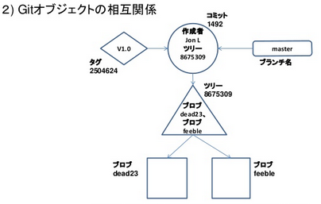
ＧＩＴと分散バージョン管理

Slide 37
ＧＩＴHUB
Ｇｉｔを利用するプロジェクトのためのホスティングサービス
他にもあります。
  Bitbucket,codebreak;などなど。
  本当はcodebreak;で試してみたかったり。

Slide 38
ＧＩＴHUB
登録の仕方などは各自で調べてください。
  githubと調べるだけで結構出ます。

Slide 39
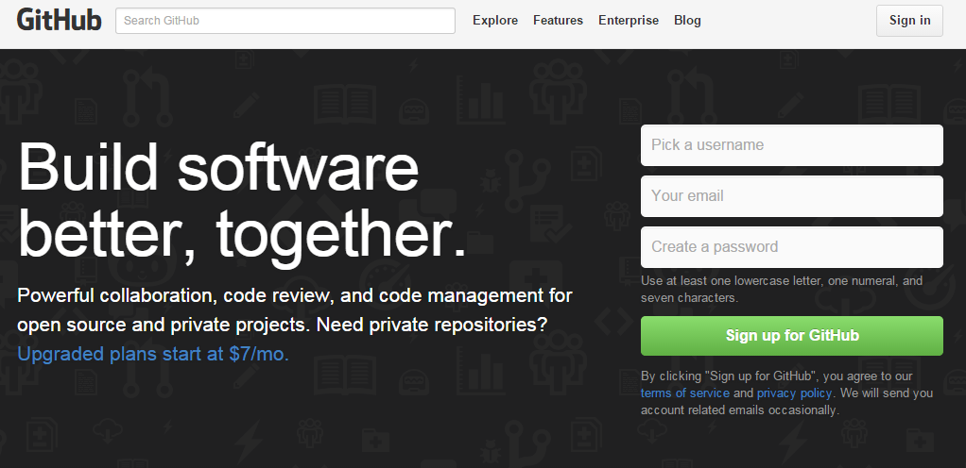

Slide 40
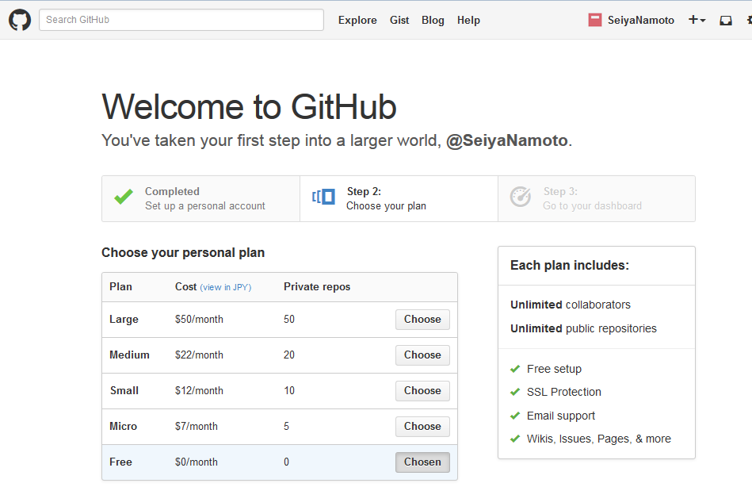

Slide 41
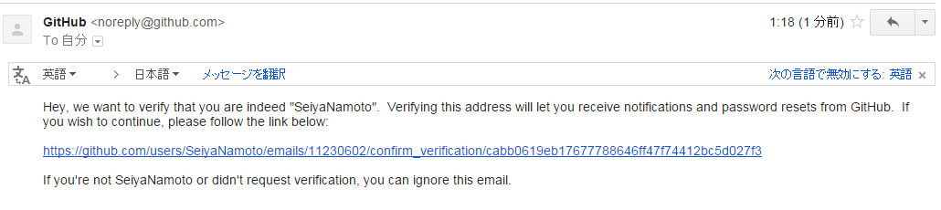

Slide 42
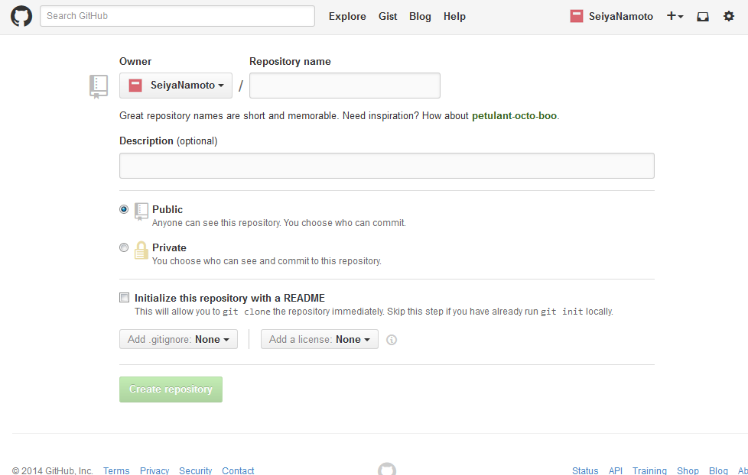

Slide 43
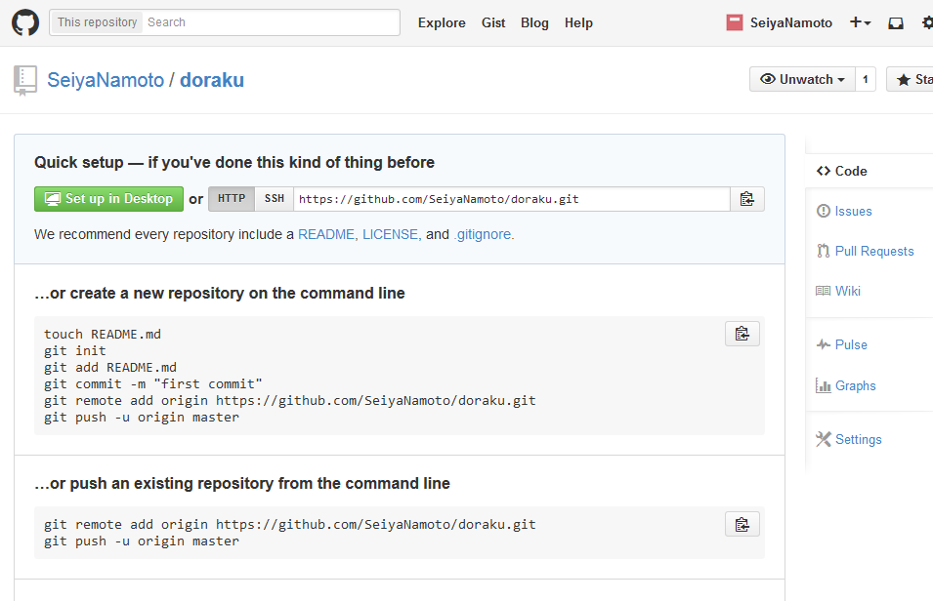

Slide 44
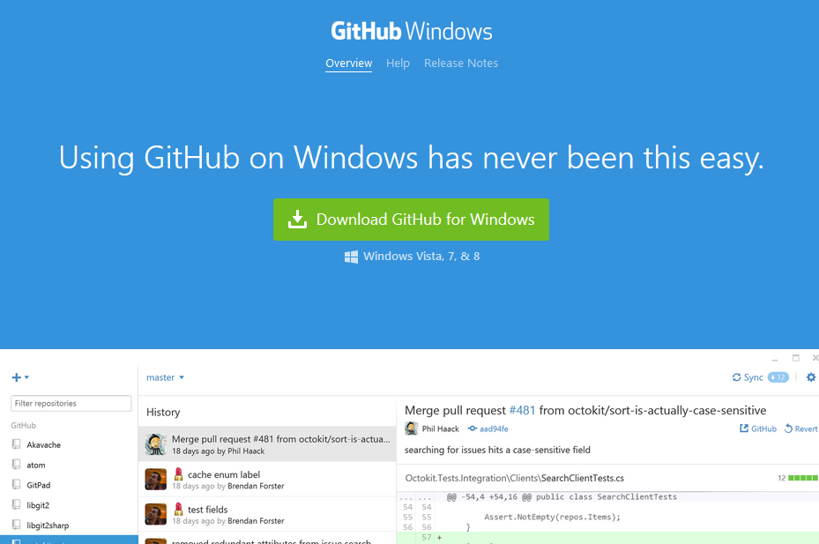

Slide 45
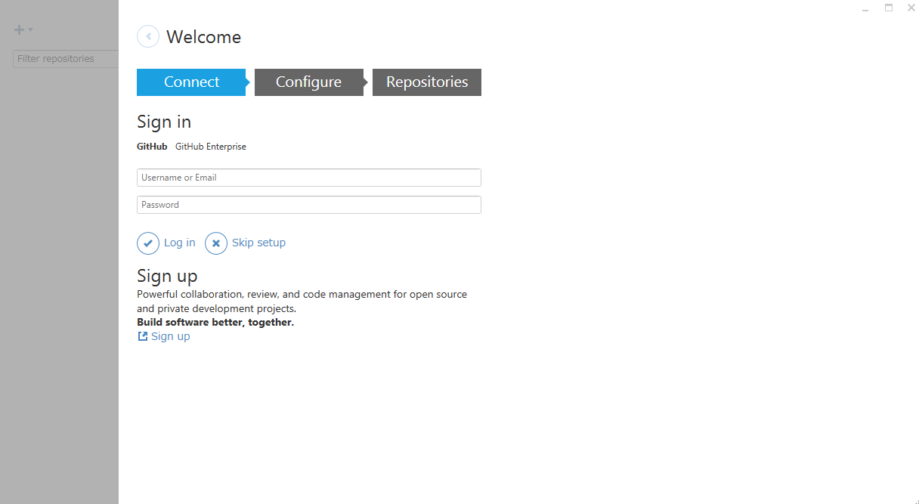

Slide 46
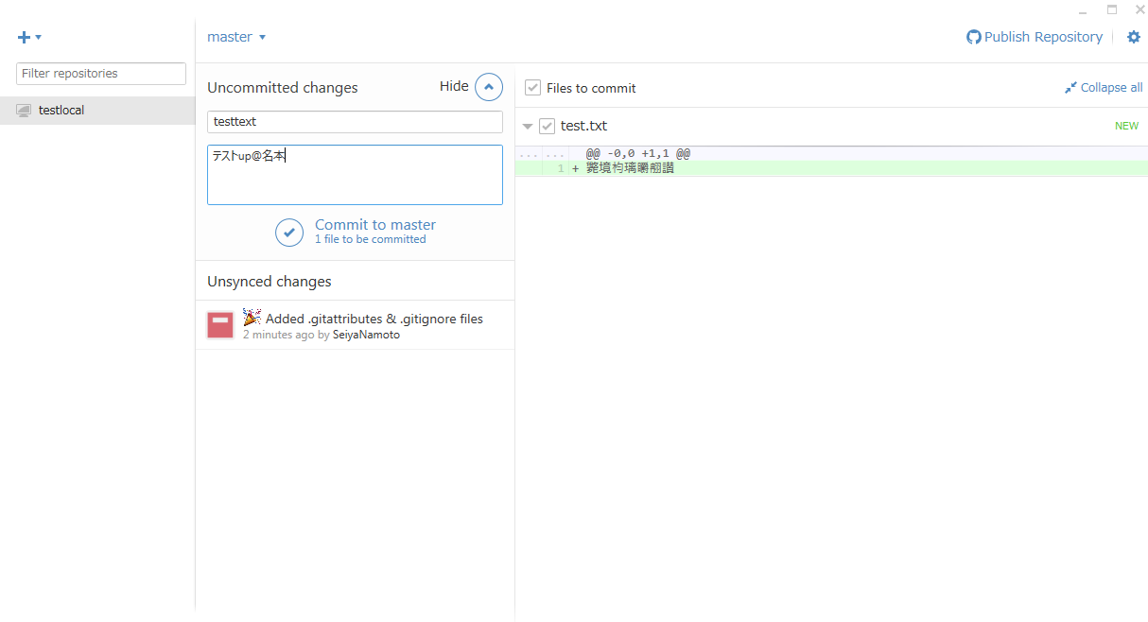

Slide 47
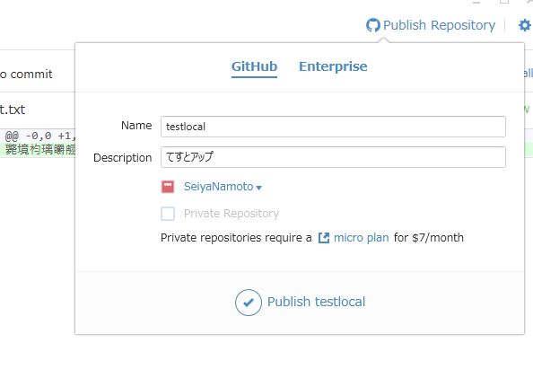

Slide 48
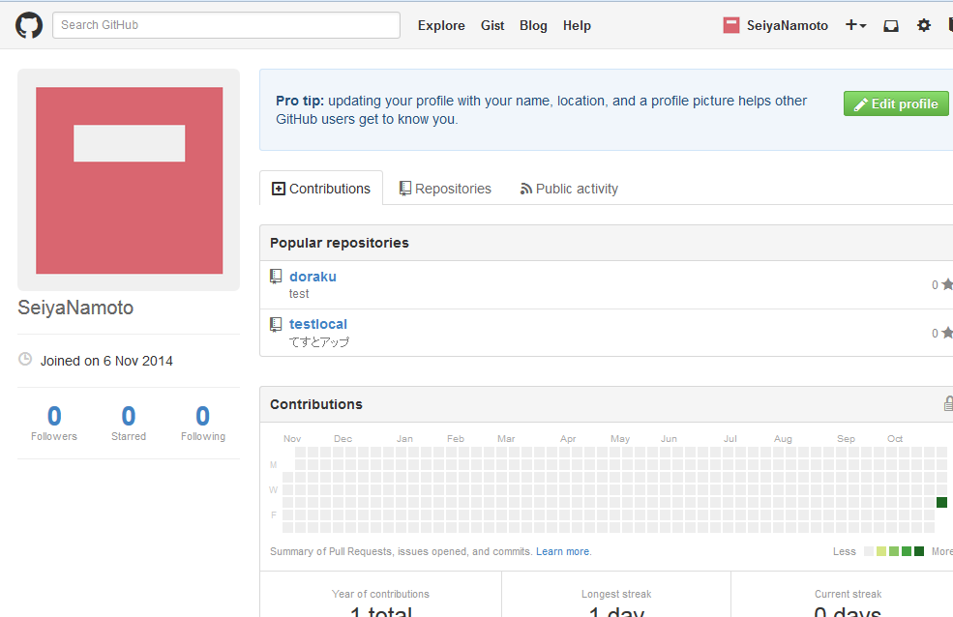

Slide 49
GITHUB
ローカルリポジトリを作りましょう

Slide 50
GITHUB
ファイルをコミットしましょう

Slide 51
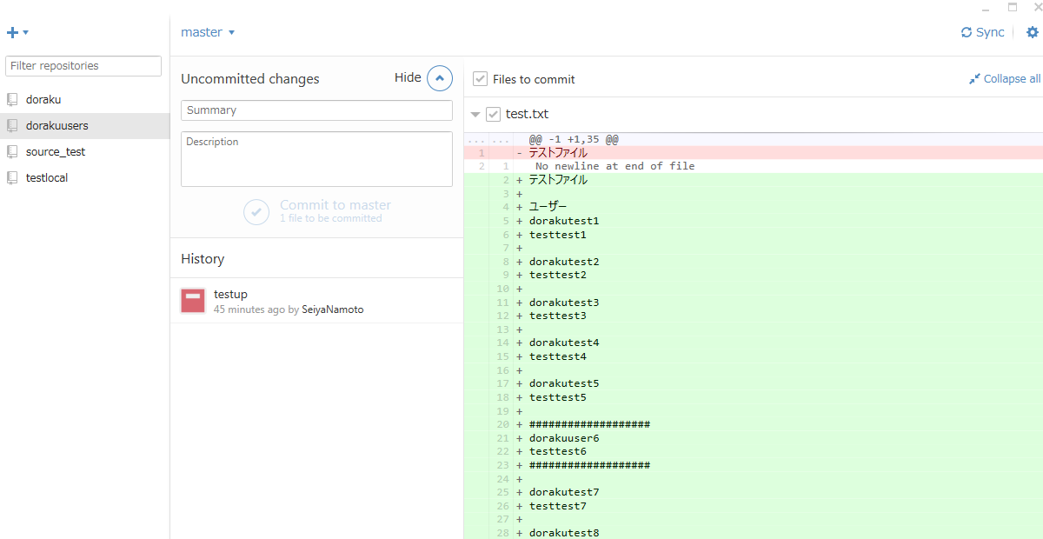

Slide 52
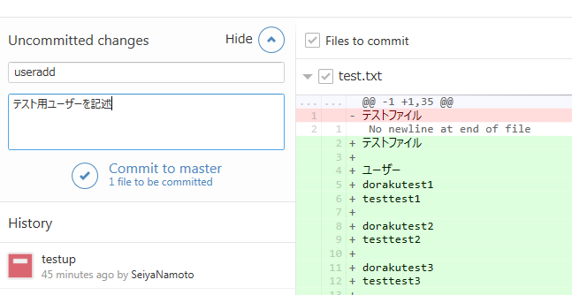
GITHUB

Slide 53
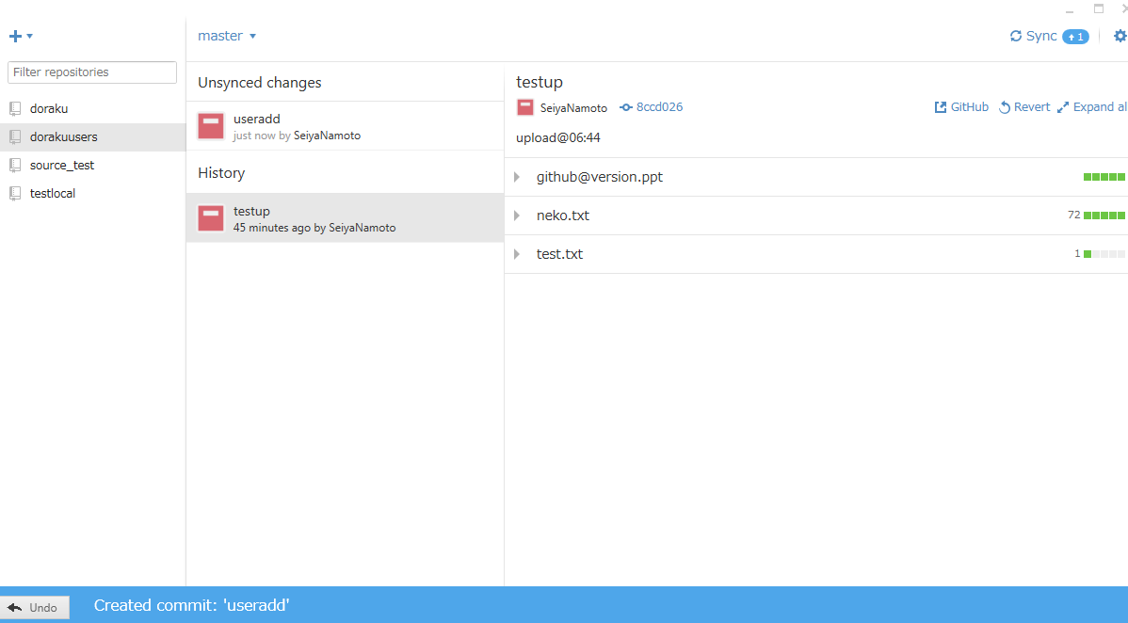

Slide 54
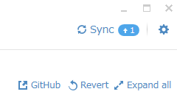

Slide 55
